Slide 1

长安标准解读培训

Slide 2
标准
标准版本
2016
2017
有差别

Slide 3
测试计划
测试前熟悉测试计划
测试的项目
测试 细节

Slide 4
测试过程中出现问题
客户整改，详细记录、拍照
出现未规定明确的地方
与测试计划上长安负责人联系

Slide 5
测试报告
内存报告
原始资料（照片、测试数据）存档

Slide 6
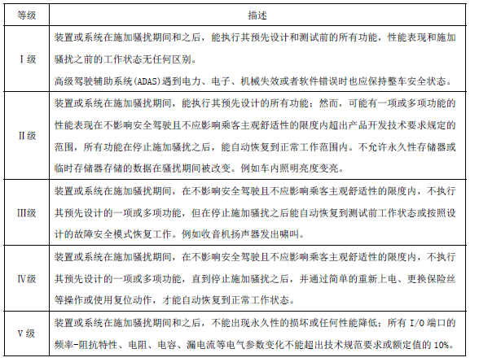
性能等级分类

Slide 7
测试顺序
静电放电
电源线瞬态传导抗扰度
瞬态传导发射
其他实验项目

Slide 8
测试布置
使用电池 电池电压是否满足18655的要求
DUT外壳与车身连接 直接放置测试桌上并通过接地线接地
辐射发射、辐射抗扰度
部件朝向用户一面、接插件一面分别测试

Slide 9
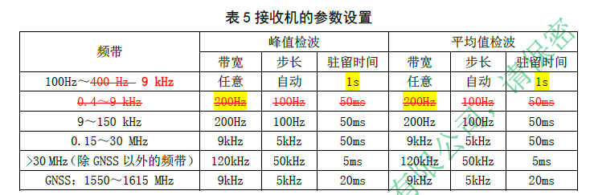
接收机设置
2017

Slide 10
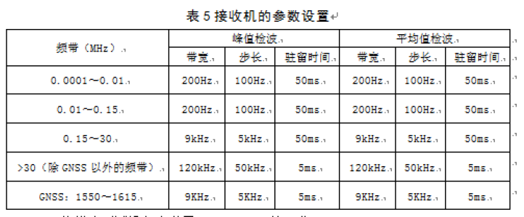
接收机设置
2016

Slide 11
辐射发射
首先检查底噪，在报告中附上底噪。
1G以上，若有前面板，分别测试天线正对前面板和接插件两个位置
超过或接近限值的点，应该列表记录

Slide 12
辐射发射
限值
2016和2017不一致

Slide 13
电源线传导发射
LISN的校正因子应该输入测试软件9k-110M
多路电源应该每一路分别进行测试（BAT、ACC。。。）

Slide 14
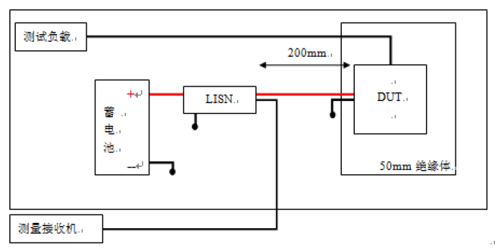
低频传导发射
2017版
放入传导发射中一起，限值频率从9k-110M
2016版中，单独一节
采用近端接地布置

Slide 15
信号线传导发射
除天线馈线外的所有线束进行测试。
新能源部件，不同电压等级分别测试

Slide 16
信号线传导发射
低频（0.0001-0.15M）时，
2017
将负极、同轴线缆放在外测试，将同轴线缆放在外，两种状态
2016
将负极、同轴线缆放在外测试，一种状态

Slide 17
信号线传导发射
外壳接地部件
同轴电缆放在外，负极和同轴电缆放在外，两个状态测试
限值
两个版本限值不一致（0.0001-0.15M）

Slide 18
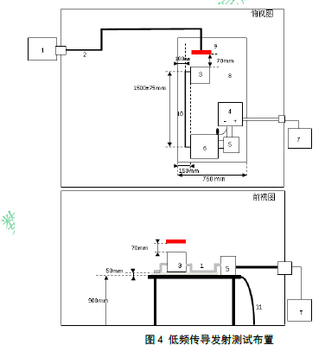
低频磁场发射
2017版独有
先找出最大辐射频率点
在此频率点移动天线，扫描面（70mm处）
调整天线方向重复
重复，测完6个面，XYZ三个方向。

Slide 19
瞬态传导发射
使用机械开关进行测试，规定了继电器型号
电机应堵转进行测试
避免PTC功能生效
仅对感性电路的电源线进行测试
采用快变脉冲测试方法

Slide 20
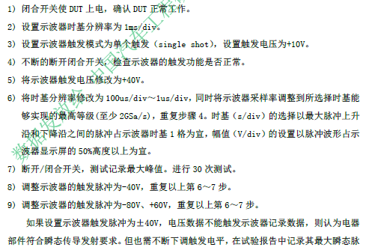
瞬态传导发射
测试前后使用阻抗分析仪、LRC电桥测量端口的特性
测试步骤

Slide 21
辐射抗扰度
80-2000 垂直极化
400-2000 水平垂直极化
注意天线驻波比
2017版
场强最大达到200V/m
增加1.2-1.4G、2.7-3.1G雷达波

Slide 22
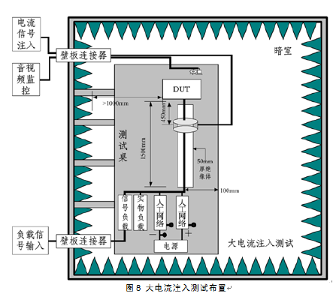
大电流注入
起始频率0.1M
布置
线束距离边缘0.1m

Slide 23
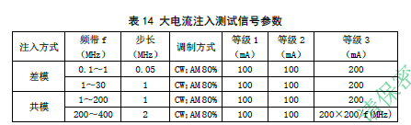
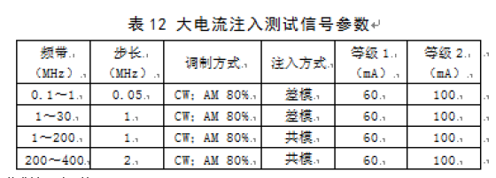
大电流注入
2017
2016

Slide 24
发射器抗扰度
测试距离50mm和10mm
有前面板的部件，测试正面和背面，侧面有可能距离便携式发射机100mm以内的，需测试侧面
测试位置

Slide 25
发射器抗扰度
2017版中增加频率段LTE、5G、V2X
并规定了使用的天线

Slide 26
低频磁场抗扰度
2017版
0.05-150k
2016版
0.05-300k

Slide 27
电源线瞬态传导抗扰度
2017版
增加A1、A2、C波形、脉冲7
2017版和2016版脉冲1波形参数不一致
若多个电源接一起，不满足要求，可将BAT接蓄电池，单独测试其他电源线。

Slide 28
信号线瞬态传导抗扰度

Slide 29
静电放电
环境
温度23±5℃，相对湿度20%~40%
接地
不通电状态，被测零部件，负极、地线引脚应通过不长于200mm的导线与接地平板相连

Slide 30
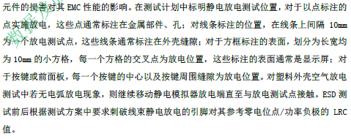
静电放电
放电点

Slide 31
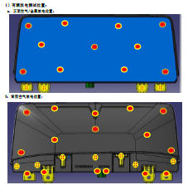
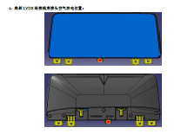
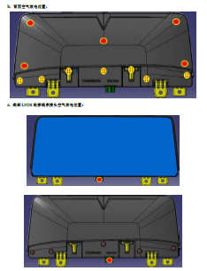
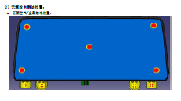
静电放电
放电点

Slide 32
静电放电
断电测试
测试前、后用阻抗分析仪、LRC电桥测试部件每个端口的接口参数，记录在报告中
DUT单个引脚使用小于25mm的插针安装到单个引脚上进行测试
每个电压等级测试后，检查DUT功能
每个点3次放电，间隔1S

Slide 33
静电放电
通电测试
25kV放电点的位置。
每个位置放电10次，高风险30次（2017），间隔1S
每个位置放电3次，高风险10次（2016），间隔1S
接口电路：刺破线束绝缘层进行放电，结束后，检查接口参数，记录在报告中
测试过程过程中，监控DUT状态

Slide 34
静电放电
评价标准
测试后，持续工作30分钟，观察是否异常
LED灯记录IO参数，测试后，工作24小时，再次测量IO参数
对比测试前后接收电路的IO参数

Slide 35
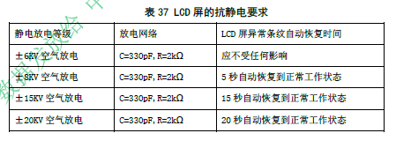
静电放电
屏幕测试
缓慢靠近直至放电
出现异常不用静电刷放电，记录异常事件。恢复正常后，下次测试前，用静电刷放电。

Slide 36
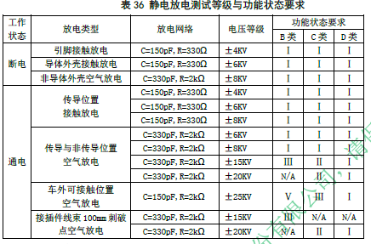
静电放电
测试等级
注意放电网络参数

Slide 37
谢谢

